Slide 1

计算机组成与结构习题课 ——4.指令系统

Slide 2
双地址指令
操作码4位
操作数6位
操作数6位
m
单地址指令
操作码10位
操作数6位
2⁴*2⁶
双地址指令最多为2⁴条。因此，m必须小于2⁴ 。
单地址指令最多为(2⁴-m)*2⁶
2¹⁰-m*2⁶

Slide 3

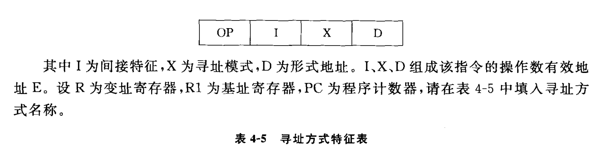
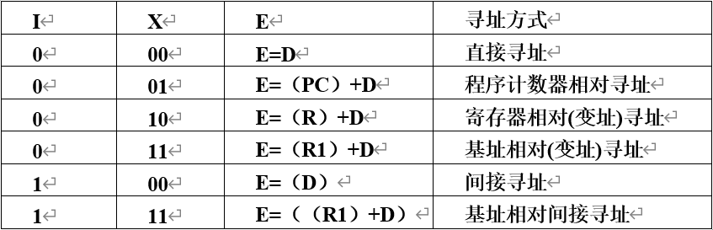

Slide 4
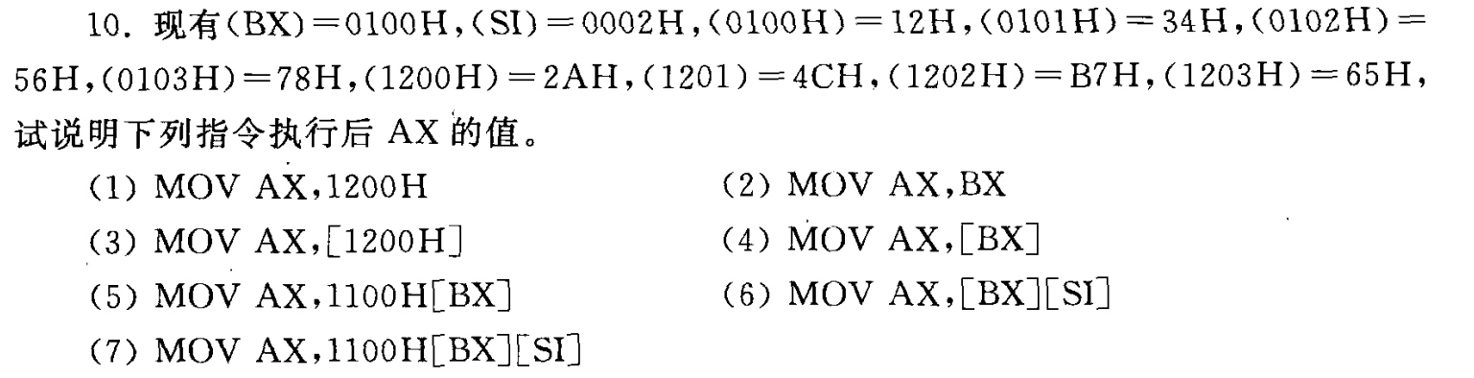
(1)立即寻址：
将十六进制数1200H赋给寄存器AX，执行这条指令后，AX的值为1200H
AX=1200H

Slide 5
(2)寄存器寻址：
将BX寄存器的值赋给寄存器AX，因为BX最初的值为0100H，所以执行这条指令后，AX的值为0100H
AX=BX=0100H

Slide 6
(3)直接寻址： DS未知 假设 0000H
将内存偏移地址1200H处存储的数据存入AX中。按照：“数据段的段地址DS左移4位二进制位后+偏移地址 = 物理地址”的计算公式，可知[1200H]实际对应的物理地址是01200H，因此这条指令就是将（01200H）存储的值赋给AL，将（01201H）存储的值赋给AH，所以执行这条指令后，AX=4C2AH

Slide 7
(4)寄存器间接寻址： DS未知 假设 0000H
这条指令使用了寄存器间接寻址，将BX寄存器中的数值0100H读出来，并以0100H为偏移地址，访问对应该偏移地址0100H的内存区域，即访问物理地址00100H。并将该内存区域（00100H）存储的数12H读出来，将12H赋给AL，再把（00101H）存储的数34H读出来并赋给AH，所以执行这条指令后，AX的值是3412H
AX=3412H

Slide 8
(5) 基址相对寻址： DS未知 假设 0000H
计算方法：“DS段地址左移4个二进制位+BX中存储的数值+1100H =物理地址”。计算得到的物理地址是00000H+0100H+1100H = 01200H，所以应该将（01200H）存储的数值2AH赋给AL，将（01201H）存储的数值4CH赋给AH，所以执行这条指令后，
AX=4C2AH

Slide 9
(6) 基址变址寻址: DS未知 假设 0000H
计算方法：“DS段地址左移4个二进制位+BX中存储的数值+SI中存储的数值 =物理地址”。计算得到的物理地址是00000H+0100H+0002H = 00102H，所以应该将（00102H）存储的数值56H赋给AL，将（00103H）存储的数值78H赋给AH，所以执行这条指令后
AX=7856H

Slide 10
(7) 基址变址相对寻址: DS未知 假设 0000H
计算方法：“DS段地址左移4个二进制位+BX中存储的数值+SI中存储的数值+1100H =物理地址”。计算得到的物理地址是00000H+0100H+0002H+1100H = 01202H，所以将（01202H）存储的数值B7H赋给AL，将（01203H）存储的数值65H赋给AH，所以执行这条指令后
AX=65B7H

Slide 11
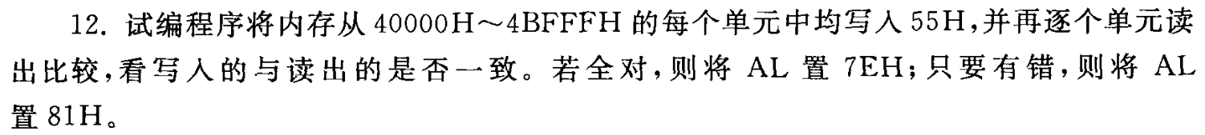
START： MOV DI，4000H
MOV DS，DI 数据段寄存器初始化
MOV SI，0000H 初始化寻址寄存器
MOV CX，C000H 循环次数为写入地址单元数目
NEXT0： MOV AL，55H
MOV [SI]，AL 40000H+SI 写入 55H
INC SI 遍历地址 SI++
LOOP NEXT0 循环遍历所有写入地址单元

Slide 12
START： MOV DI，4000H
MOV DS，DI 数据段寄存器初始化
MOV SI，0000H 初始化寻址寄存器
MOV CX，C000H 循环次数为写入地址单元数目
NEXT3： MOV AL，[SI] 读取地址40000H+SI
CMP AL，55H 比较是否为55H
JNE NEXT5 不等于执行NEXT5
INC SI 循环递减SI
DEC CX 每次循环CX--
JNZ NEXT3 直到CX为0 推出循环
MOV AL，7EH
HLT
NEXT5： MOV AL，81H
HLT

Slide 13
START： MOV DI，4000H
MOV DS，DI 数据段寄存器初始化
MOV SI，0000H 初始化寻址寄存器
MOV CX，C000H 循环次数为写入地址单元数目
NEXT0： MOV AL，55H
MOV [SI]，AL 40000H+SI 写入 55H
INC SI 遍历地址 SI++
LOOP NEXT0 循环遍历所有写入地址单元
MOV SI，0000H 初始化寻址寄存器
MOV CX，C000H 循环次数为写入地址单元数目
NEXT3： MOV AL，[SI] 读取地址40000H+SI
CMP AL，55H 比较是否为55H
JNE NEXT5 不等于执行NEXT5
INC SI 循环递减SI
DEC CX 每次循环CX--
JNZ NEXT3 直到CX为0 推出循环
MOV AL，7EH
HLT
NEXT5： MOV AL，81H
HLT

Slide 14
START： MOV DI，4000H
MOV ES，DI ES:DI 目的串寻址方式
MOV DI，0000H
MOV CX，C000H 设置循环次数 串的访问方向 DF=1（STD）
NEXT0： MOV AL，55H
CLD
REP STOSB
HLT
STOSB、STOSW和STOSD指令分别将 AL/AX/EAX 中的值存储到与 EDI 寻址的一个字节 / 字 / 双字中。

Slide 15
START： MOV DI，4000H
MOV ES，DI ES:DI 目的串寻址方式
MOV DI，0000H
MOV CX，C000H 设置循环次数
CLD 串的访问方向DF=0，若 DF=1（STD）
NEXT0： MOV AL，55H
CLD
REPE SCASB
JCXZ NEXT7
MOV AL， 81H
HLT
NEXT7：MOV AL， 7EH
HLT
SCASB、SCASW 和 SCASD 指令分别将 AL/AX/EAX 中的值与 EDI 寻址的一个字节 / 字 / 双字进行比较
相等就重复
判断停止时
是否遍历完成

Slide 16
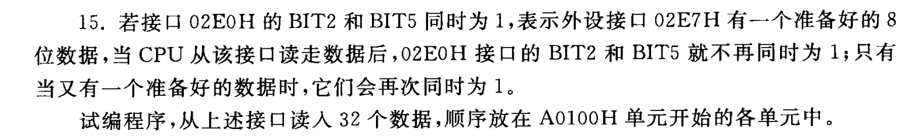
START： MOV DI，A000H
MOV DS，DI
MOV SI，0100H
MOV CX，32 初始化寻址寄存器
MOV DX，02E0H
GOON： IN AL，DX 读入标志位
AND AL，24H 0010 0100H 取出BIT2 以及BIT5
CMP AL，24H 判断BIT2 以及BIT5为1
JNE GOON 不相等说明不全为一，继续等待
MOV DX，02E7H
IN AL，DX 读入正确数据
MOV [SI]，AL
INC SI 存储
LOOP GOON 继续等待，循环直到存满32
HLT

Slide 17
START： MOV DI，4000H
MOV DS，DI
MOV SI，0000H 初始化寻址寄存器
MOV CX，4000H 16kB=2¹⁴B “A”只需一个B存储 2¹⁴=4000H
MOV DX，0000H 初始化个数
GOON: MOV AL，[SI]
CMP AL，‘A’ 字符“A”
JNE NEXT
INC DX 如果相等DX++
NEXT： INC SI
DEC CX
JNZ GOON 循环直到CX为零，遍历16KB结束循环
HLT

Slide 18
人们将具有复杂指令系统的计算机称为复杂指令集计算机（CISC）。
复杂指令集计算机的主要特点是：
⑴ 指令系统复杂，指令数目多达200～3000条。
⑵ 指令长度不固定，有更多的指令格式和更多的寻址方式。
⑶ CPU内部的通用寄存器比较少。
⑷ 有更多的可以访问主存的指令。
⑸ 指令种类繁多，但各种指令的使用频度差别很大。
⑹ 不同的指令执行时间相差很大，一般都需要多个时钟周期才能完成。
⑺ 控制器大多采用微程序控制器来实现。
⑻ 难以用优化编译的方法获得高效率的目的代码。
精减指令集计算机（RISC）精减指令集计算机的主要特点罗列如下：
⑴ 只设置使用频度高的一些简单指令，复杂指令的功能由多条简单指令的组合来实现。
⑵ 指令长度固定，指令种类少，寻址方式种类少。
⑶ 访存指令很少，有的RISC只有LDA（读内存）和STA（写内存）两条指令。多数指令的操作在速度快的内部通用寄存器间进行。
⑷ CPU中设置大量的通用寄存器，一般有几十个甚至几百个。
⑸ 控制器用硬件实现，采用组合逻辑控制器。
⑹ 采用流水线技术，大多数指令1个时钟周期即可完成。
⑺ 有利用优化编译程序。
⑻ 可简化硬件设计，降低设计成本。
确实是要将CPU的指令系统精减，只采用最经常使用的指令系统中20％的指令。同时，通过指令的减化可以使CPU的结构更加简单、更加合理，从而提高执行速度。

